Slide 1
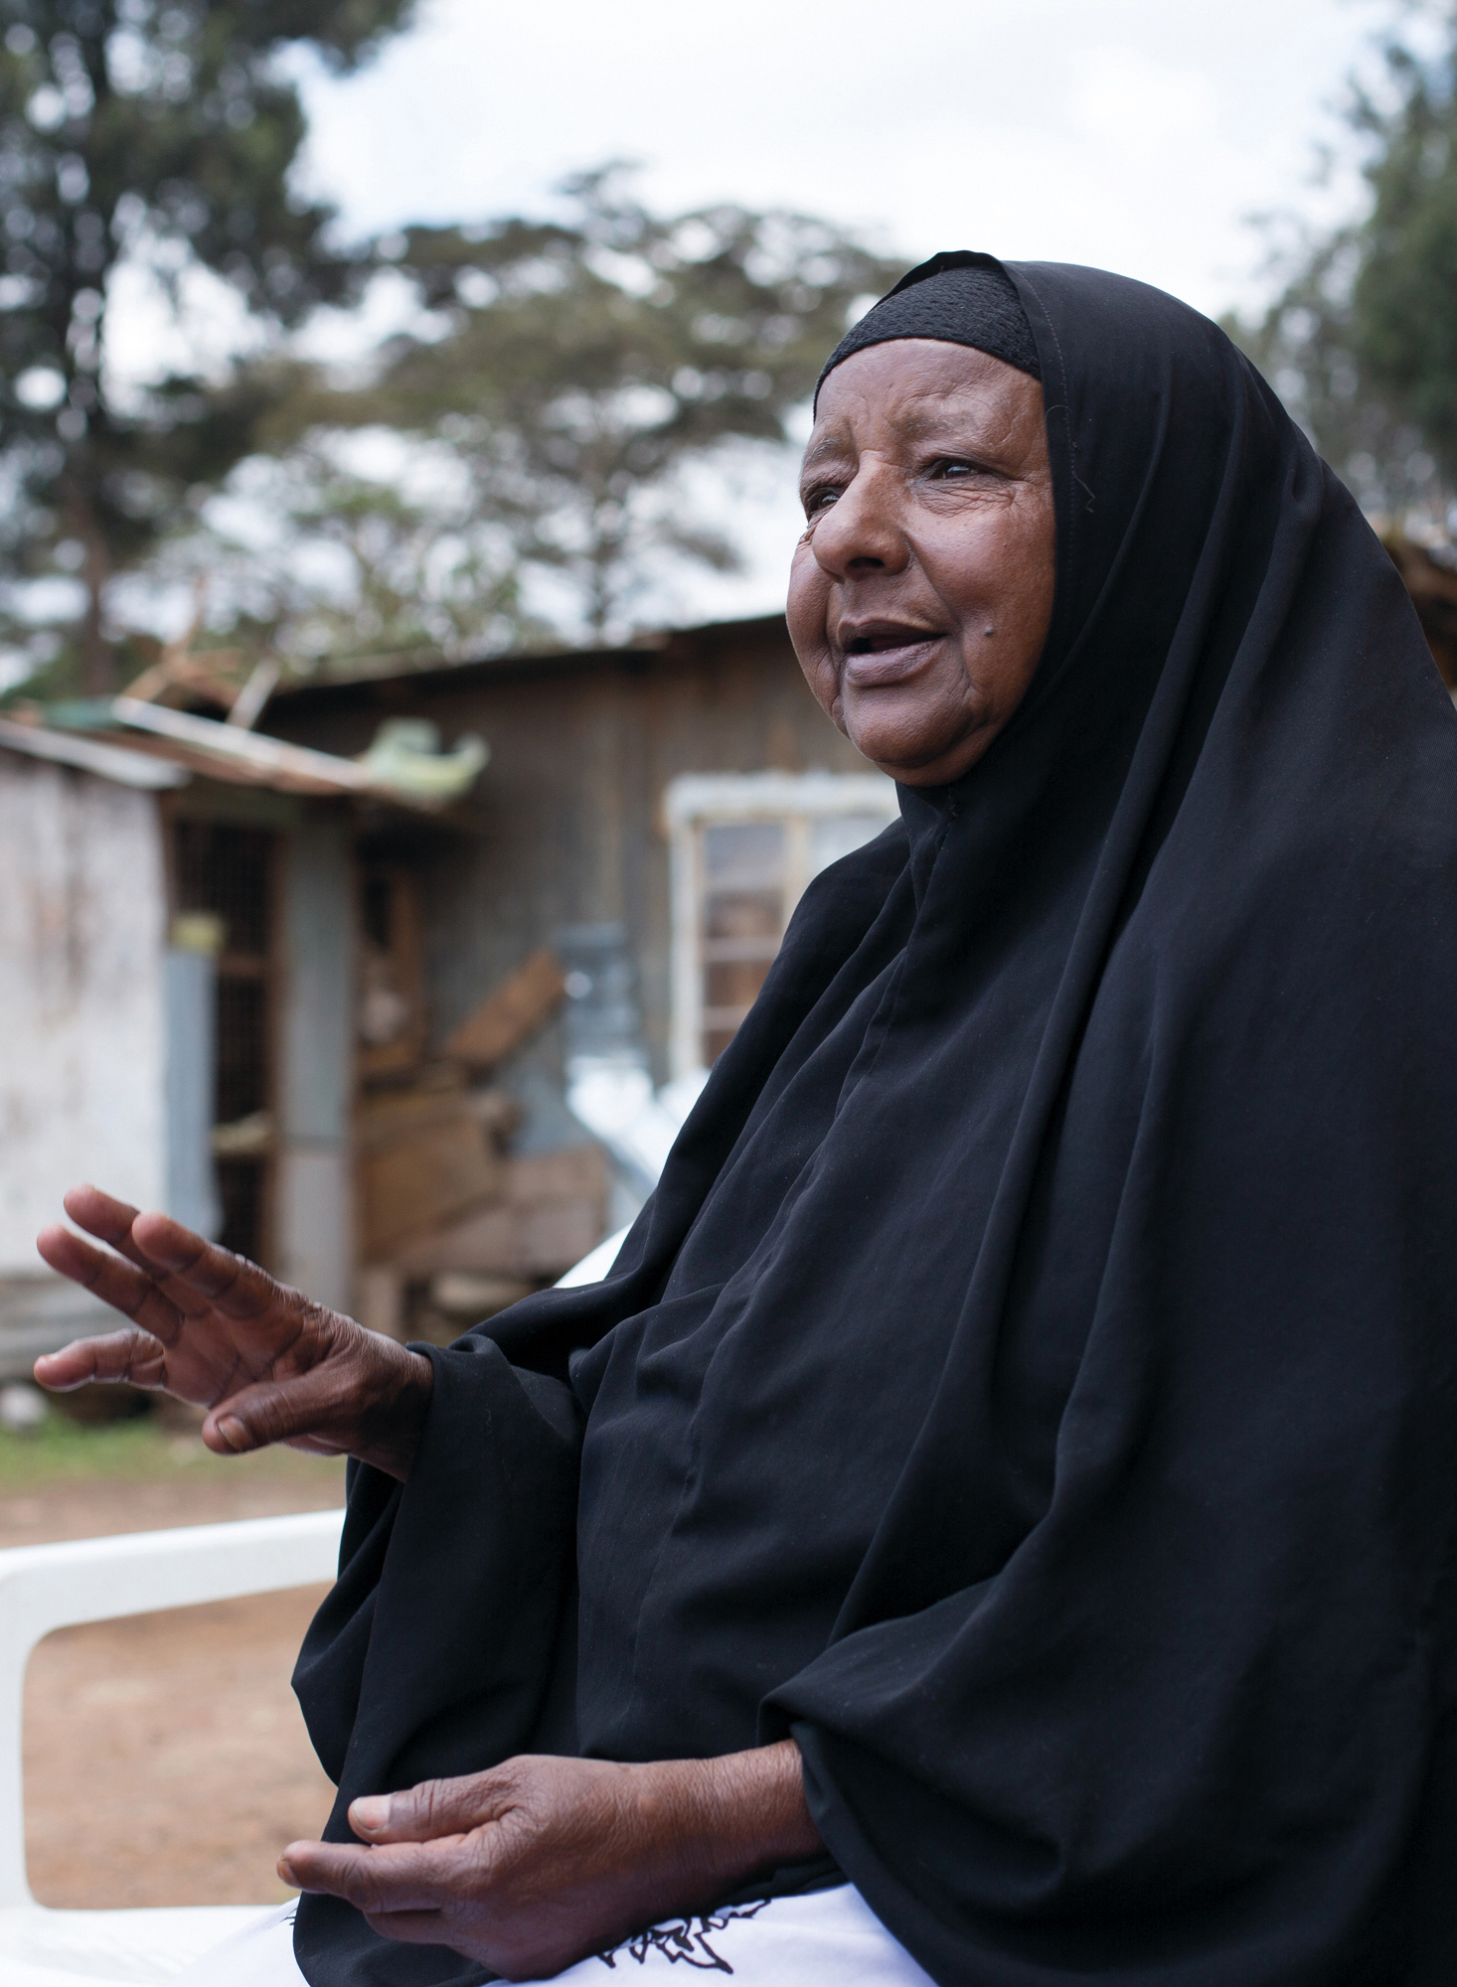
Тренинг по усилению голоса пожилых людей Модуль 3: Структура усиления голоса пожилых людей и подходы к подотчетности
HelpAge International
Зарегистрированная благотворительная организация #288180 © HelpAge International 2021

Slide 2
Модуль 3: Структура усиления голоса пожилых людей и подходы к подотчетности
Пакет учебных материалов «Усиление голоса пожилых людей» был разработан для обучения сотрудников HelpAge и членов сети ключевым элементам Структуры усиления голоса пожилых людей и понятиям, лежащих в ее основе, а также для укрепления их способности осуществлять соответствующую деятельность.
Это третий из четырех модулей PowerPoint, разработанных для сопровождения Руководства фасилитатора при проведении сессий. В Модуле 3 рассматриваются различные сферы Структуры усиления голоса и механизмы социальной подотчетности.
Зарегистрированная благотворительная организация #288180 © HelpAge International 2021

Slide 3
Модуль 3: Структура
Важные контекстуальные факторы
Сфера «Вовлеченность»
Сфера «Информированность и наделение полномочиями»
Сфера «Совместное участие и объединение»
Сфера «Усиление»
Сфера «Учет голоса»
Принципы подотчетности
Мониторинг, проводимый пожилыми гражданами
Карта оценки сообщества
Социальный аудит
Работа с бюджетом
Размышления о подходах к социальной подотчетности
Препятствия и факторы, способствующие работе по усилению голоса
Зарегистрированная благотворительная организация #288180 © HelpAge International 2021

Slide 4
Введение в Модуль 3
Зарегистрированная благотворительная организация #288180 © HelpAge International 2021

Slide 5
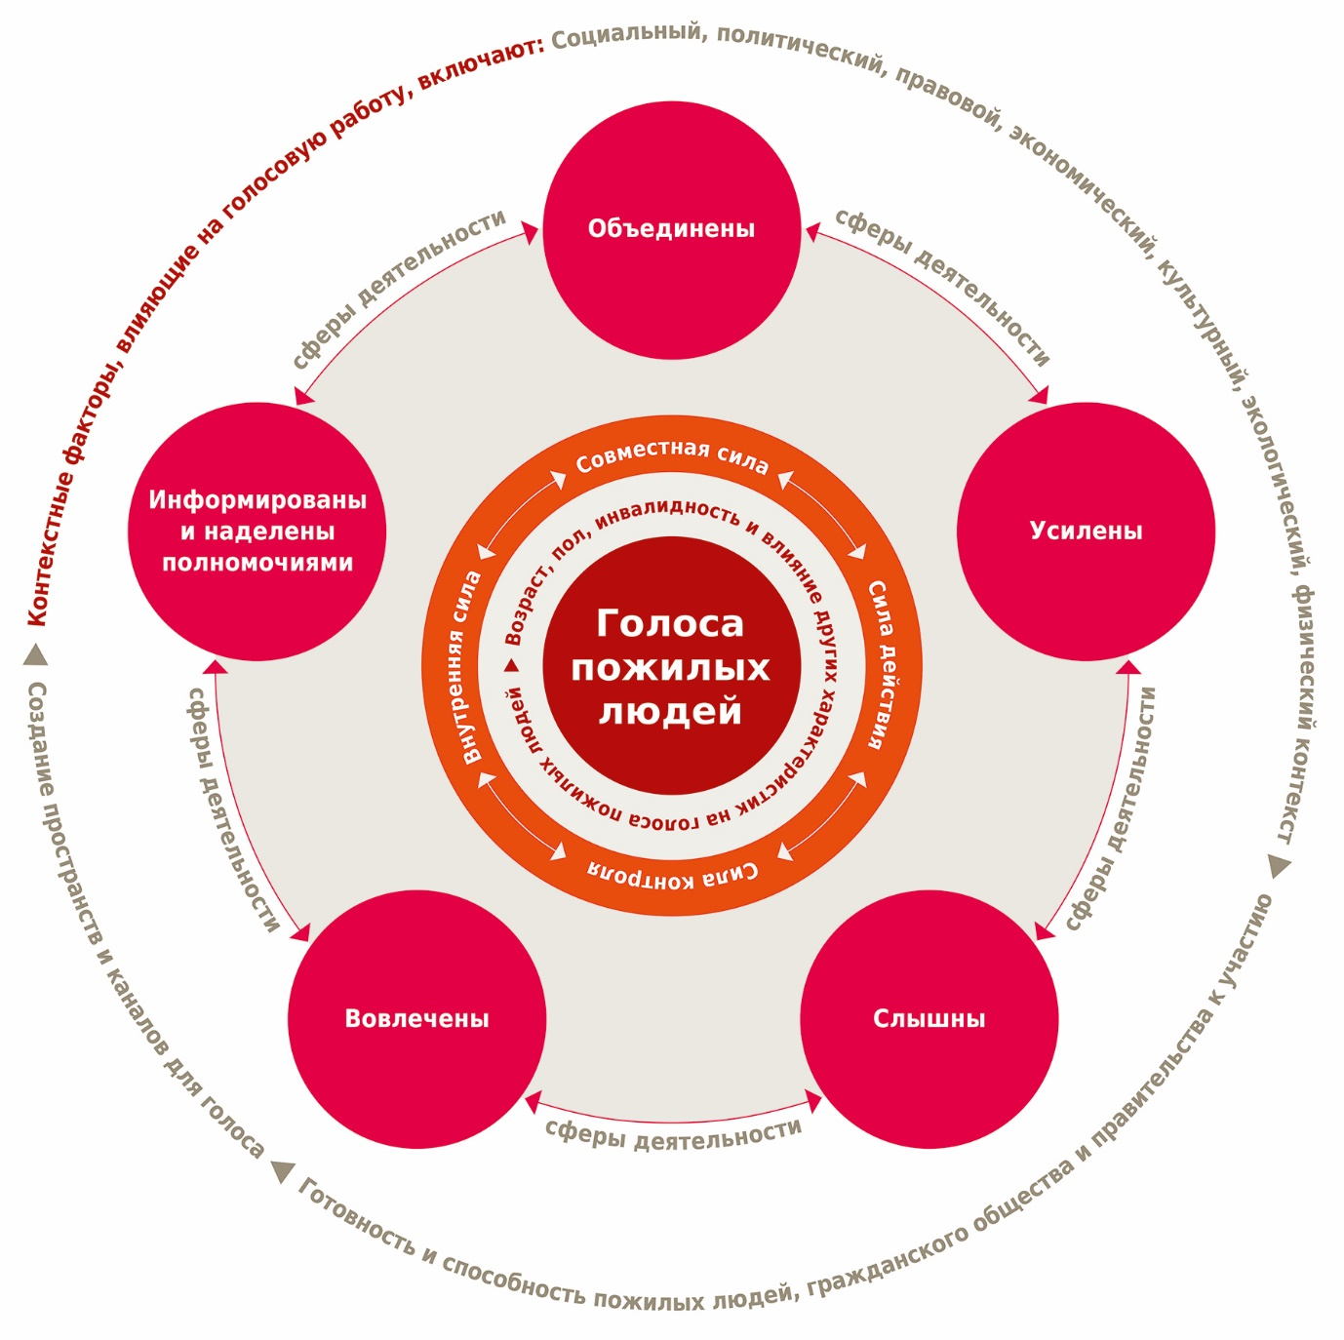
Структура усиления голоса пожилых людей
Зарегистрированная благотворительная организация #288180 © HelpAge International 2021

Slide 6
Структура 4 форм силы
Создание возможностей для пожилых людей иметь:
«Силу контроля» над влиятельными людьми и ключевыми аспектами своей собственной жизни
«Силу действия» для заявления о своих правах и требования быть услышанными
«Внутреннюю силу» внутри себя
«Совместную силу» с другими лицами для отстаивания своих прав
Зарегистрированная благотворительная организация #288180 © HelpAge International 2021

Slide 7
Важные контекстуальные факторы
Зарегистрированная благотворительная организация #288180 © HelpAge International 2021

Slide 8
Упражнение в группах
Что может заставить заинтересованные стороны (пожилых людей, организации гражданского общества или правительство) отказаться от участия в деятельности, направленной на усиление голоса пожилых людей?
Как можно устранить эти препятствия?
Зарегистрированная благотворительная организация #288180 © HelpAge International 2021

Slide 9
Вовлеченность
«Я могу и у меня есть мотивация принимать участие в деятельности, которая укрепляет мой голос и мои права, независимо от моей идентичности, индивидуальных или групповых характеристик, или контекста, в котором я живу».
Повышение осведомленности пожилых людей о деятельности по усилению голоса и соответствующих правах
Мотивирование их к участию
Зарегистрированная благотворительная организация #288180 © HelpAge International 2021

Slide 10
Обсуждение в группах
Какие подходы были использованы в проекте для обеспечения большей инклюзивности?
Какие еще подходы можно было бы использовать?
Почему важна инклюзия?
Хотели бы вы поделиться чем-то из своего собственного опыта?
Зарегистрированная благотворительная организация #288180 © HelpAge International 2021

Slide 11
Информированность и наделение полномочиями
«У меня есть доступ к информации и знаниям, связанными с моими правами, и у меня есть ресурсы, навыки и уверенность, чтобы отстаивать эти права и высказывать свое мнение».
Доступ к информации
Поддержка внутренней силы, повышение уровня автономности
Выполнение роли проводника перемен
Укрепление лидерства
Зарегистрированная благотворительная организация #288180 © HelpAge International 2021

Slide 12
Доступ к информации
Информация - это сила
Она должна быть доступной и своевременной
Каковы лучшие каналы распространения информации? Как мы можем сделать информацию доступной для разных групп пожилых людей, с которыми мы работаем?
Зарегистрированная благотворительная организация #288180 © HelpAge International 2021

Slide 13
Обсуждение в группах
Как, по-вашему, происходит процесс наделения полномочиями (расширения прав и возможностей)?
Каковы основные факторы, способствующие этому процессу?
Как вы можете содействовать этому процессу, работая с разными людьми (включая пожилых женщин и пожилых людей с ограниченными возможностями)?
Зарегистрированная благотворительная организация #288180 © HelpAge International 2021

Slide 14
Совместное участие и объединение
«У меня есть возможность встречаться с другими людьми, делиться своим опытом и дискутировать с ними. Мы все можем выражать свои потребности, находить решения и формировать коллективный, легитимный и представительный голос».
Формирование коллективного голоса: предоставление пожилым людям возможностей и способности объединяться с другими людьми в безопасном пространстве
Пространство для обмена опытом, обсуждения и выявления общих и конкретных потребностей
Зарегистрированная благотворительная организация #288180 © HelpAge International 2021

Slide 15
Групповое упражнение
Какие пространства могут быть безопасными для пожилых людей при обсуждении проблем и создания коллективного голоса?
На что вам следует обратить особое внимание как организатору таких пространств?
Зарегистрированная благотворительная организация #288180 © HelpAge International 2021

Slide 16
Ключевые вопросы, касающиеся пространства
Насколько инклюзивными, представительными и демократичными являются эти пространства (группы пожилых людей, общественные группы и т.д.)?
Избираются ли члены этих пространств или назначаются?
Каковы правила игры в этом пространстве? Кто созывает собрание, кто председательствует на нем, кто определяет повестку дня, кто говорит?
Насколько изменчивы эти пространства? Как часто меняются их состав?
Кому подотчетны члены? За что?
Следует ли пространство принципу выборности? Какова динамика власти внутри пространства?
Насколько эффективно пространство? Какие решения принимаются? Могут ли быть достигнуты соглашения, приниматься решения и выдвигаться предложения?
Зарегистрированная благотворительная организация #288180 © HelpAge International 2021

Slide 17
Обсуждение в группах
Что для вас означает лидерство?
Где можно найти примеры лидерства?
Как вы можете распознать хорошего лидера?
Почему важно продвигать женское лидерство?
Зарегистрированная благотворительная организация #288180 © HelpAge International 2021

Slide 18
Усиление
«У меня есть возможность высказывать свое мнение через различные каналы и объединяться с другими для проведения кампаний, оказания влияния на повестку дня и создания движений за перемены».
Предполагает оказание поддержки пожилым людям в заявлении их индивидуального или коллективного голоса по различным каналам на разных уровнях.
Голос пожилых людей может быть усилен различными способами (включая адвокацию и проведение кампаний с использованием различных каналов).
Пожилым людям необходимы силы, навыки, ресурсы и поддержка, чтобы объединяться и создавать альянсы, сети или платформы с более широкими организациями гражданского общества.
Зарегистрированная благотворительная организация #288180 © HelpAge International 2021

Slide 19
Обсуждение в группах
Как вы думаете, почему проведение кампаний и создание коалиций могут быть эффективными инструментами для усиления голоса пожилых людей?
Зарегистрированная благотворительная организация #288180 © HelpAge International 2021

Slide 20
Учет голоса
«Мой голос слышен благодаря моему активному участию и влиянию в процессах принятия решений. Правительства и другие власть имущие реагируют на мои потребности и мои права».
Сила действия: Как обращаться в «правильные» места, используя эффективные посылы, чтобы получить ответ от представителей правительства
Зарегистрированная благотворительная организация #288180 © HelpAge International 2021

Slide 21
Принципы подотчетности
Зарегистрированная благотворительная организация #288180 © HelpAge International 2021

Slide 22
Ключевые аспекты подотчетности
Носители обязанностей (н-р, правительство) подотчетны правообладателям (н-р, общественности)
3 ключевых понятия: готовность нести ответственность, реагирование, санкции
— Готовность нести ответственность – внедрение законов и политики, отвечающих потребностям и правам людей
— Реагирование – реагирование на потребности и права людей независимо от наличия законов и политики
— Санкции – меры по наказанию ответственных лиц, которые не выполняют свои обязанности
Зарегистрированная благотворительная организация #288180 © HelpAge International 2021

Slide 23
Что такое социальная подотчетность
Движущей силой являются граждане
Граждане требуют, задают вопросы, оспаривают то, с чем не согласны, чтобы получить доступ к своим правам.
Сотрудничество и диалог между правообладателями и носителями обязанностей
Зарегистрированная благотворительная организация #288180 © HelpAge International 2021

Slide 24
Мониторинг, проводимый пожилыми гражданами
Зарегистрированная благотворительная организация #288180 © HelpAge International 2021

Slide 25
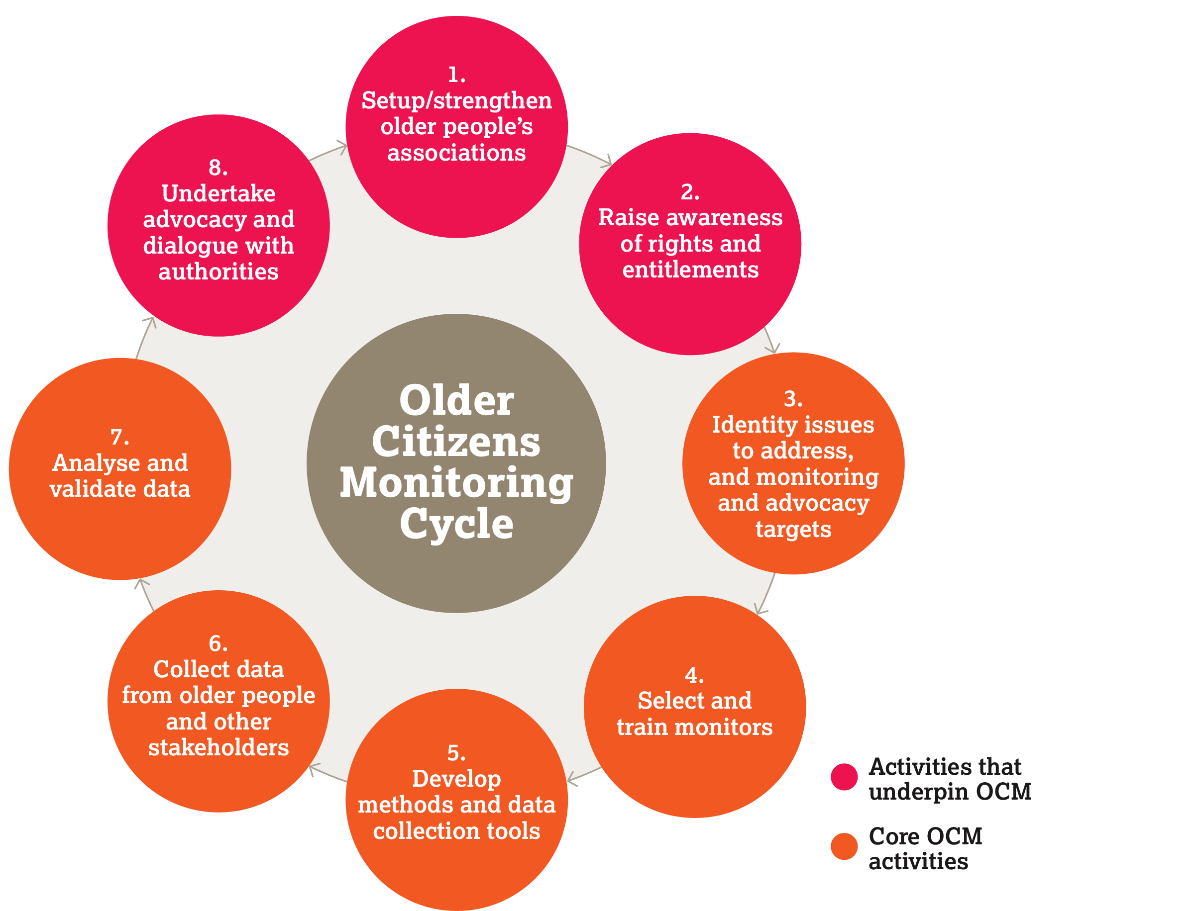
Цикл мониторинга, проводимого пожилыми гражданами (МПГ)
Создание, укрепление ассоциаций пожилых людей
Повышение осведомленности о правах и правомочиях
Вопросы идентичности, которые необходимо рассмотреть, а также мониторинг и адвокация целевых задач
Отбор и обучение лиц, осуществляющих мониторинг (наблюдателей)
Разработка методов и инструментов для сбора данных
Сбор данных о пожилых людях и других заинтересованных сторонах
Анализ и валидация данных
Проведение адвокации и диалога с властями
Деятельность, лежащая в основе МПГ
Ключевые мероприятия МПГ
Зарегистрированная благотворительная организация #288180 © HelpAge International 2021

Slide 26
Карта оценки сообщества
Зарегистрированная благотворительная организация #288180 © HelpAge International 2021

Slide 27
Что такое карта оценки сообщества
Это инструмент, который группы сообщества могут использовать для мониторинга и оценки государственных услуг. Это способ сделать поставщиков услуг более подотчетными пользователям.
Зарегистрированная благотворительная организация #288180 © HelpAge International 2021

Slide 28
Преимущества использования карты оценки сообщества
Способствует общему пониманию проблем и их решению
Содействует участию сообщества и диалогу, а также улучшает отношения с поставщиками услуг
Расширяет возможности пользователей услуг, что приводит к мониторингу услуг со стороны сообщества и повышает ответственность самого сообщества за услуги и проекты
Способствует подотчетности, прозрачности и ответственности поставщиков услуг
Разъясняет роли и обязанности пользователей услуг в предоставлении услуг
Может разоблачать коррумпированных чиновников
Может использоваться поставщиками услуг для мониторинга прогресса и качества услуг совместно с сообществом
Зарегистрированная благотворительная организация #288180 © HelpAge International 2021

Slide 29
Вызовы, связанные с использованием карты оценки сообщества
Требует времени и отличных навыков фасилитации
Иногда может приводить к конфликтам, если фасилитация не проводится должным образом
Целью могут быть отдельные люди (а не услуги и системы)
Может порождать высокие ожидания, которые трудно оправдать в краткосрочной перспективе
Требуется благоприятная среда (демократия, децентрализованные системы, политика социального мониторинга, готовность представителей правительства, надлежащее распределение бюджета, инклюзивный подход к участию сообщества).
Зарегистрированная благотворительная организация #288180 © HelpAge International 2021

Slide 30
Советы по использованию карты оценки сообщества
Получите надлежащее понимание контекста (механизмов предоставления услуг и узких мест).
Убедитесь, что в команду, использующую карту сообщества, входит человек с хорошими навыками фасилитации.
Представляйте процесс как коллективное решение проблем, а не просто как инструмент «оценки услуг».
Обеспечьте поддержку со стороны поставщиков услуг и представителей местных органов власти на всех уровнях.
Проинформируйте пользователей и поставщиков услуг об их правах и обязанностях, прежде чем использовать карту для проведения оценки.
Четко обозначьте как потенциал, так и ограничения карты оценки сообщества.
Обеспечьте участие и поддержку со стороны организаций гражданского общества и местных лидеров.
Зарегистрированная благотворительная организация #288180 © HelpAge International 2021

Slide 31
Социальный аудит
Зарегистрированная благотворительная организация #288180 © HelpAge International 2021

Slide 32
Социальный аудит
Метод совместного участия для изучения того, были ли государственные проекты реализованы в соответствии с планом
Часто используется для инфраструктурных проектов
Определяет, есть ли пробелы между планом и фактически выполненными мероприятиями
Зарегистрированная благотворительная организация #288180 © HelpAge International 2021

Slide 33
Ключевые шаги
Шаг 1. Улучшить доступ граждан к информации, содержащейся в правительственных документах, в соответствии с их правами
Шаг 2. Проанализировать информацию, которая кажется основанной на фактах, точной и беспристрастной
Шаг 3. Провести общественные слушания
Зарегистрированная благотворительная организация #288180 © HelpAge International 2021

Slide 34
Результаты социального аудита
Повышает осведомленность пользователей и поставщиков о том, где и как тратятся государственные средства.
Отслеживает прогресс, помогает разоблачать коррупцию и неумелое управление и предотвращать мошенничество
Позволяет гражданам влиять на поведение правительства
Зарегистрированная благотворительная организация #288180 © HelpAge International 2021

Slide 35
Вызовы, связанные с социальным аудитом
Может быть сложно получить копии проектной документации и правительственных документов
Группа граждан может не обладать достаточным потенциалом
Требуется относительно высокий уровень технической помощи и содействия
Риск обратной реакции
Зарегистрированная благотворительная организация #288180 © HelpAge International 2021

Slide 36
«Это наши деньги, куда они делись?» (It’s Our Money Where’s It Gone?)
Видеоролик о социальном аудите в Кении www.youtube.com/watch?v=z2zKXqkrf2E
Зарегистрированная благотворительная организация #288180 © HelpAge International 2021

Slide 37
Обсуждение всей группой
Какие основные этапы используются в этом процессе?
Каковы были основные проблемы? Как они были преодолены?
Можно ли использовать такой процесс для решения известной вам проблемы?
Вопросы? Комментарии?
Зарегистрированная благотворительная организация #288180 © HelpAge International 2021

Slide 38
Работа с бюджетом
Зарегистрированная благотворительная организация #288180 © HelpAge International 2021

Slide 39
Что такое бюджет?
Самый мощный инструмент государственной социальной и экономической политики
Основа общественного договора между народом и государством
Зарегистрированная благотворительная организация #288180 © HelpAge International 2021

Slide 40
Почему важен бюджет?
Бюджет показывает:
Приоритеты и тенденции правительства и то, как они соотносятся с потребностями и правами граждан
Кому выиграет, а кто проиграет
Насколько политики или программы реализуют права и выполняют обязательства (эффективный инструмент мониторинга)
Является ли программа устойчивой (в зависимости от источника дохода)
Зарегистрированная благотворительная организация #288180 © HelpAge International 2021

Slide 41
Обсуждение в группах
Почему важно, чтобы общественность понимала основные принципы принятия бюджетных и политических решений?
Обеспечивает ли ваше правительство общедоступность бюджетной информации?
Знаете ли вы, где найти информацию, или вам приходится запрашивать ее (используя закон о свободе информации, если он принят в вашей стране)?
Зарегистрированная благотворительная организация #288180 © HelpAge International 2021

Slide 42
Анализ бюджета
Помогает людям понять приоритеты государственных расходов
Показывает, какие группы выиграют или «останутся за бортом»
Показывает, в какой степени реализуются программы
Показывает, в какой мере правительство выполняет свои обязательства
Крайне важно, чтобы граждане имели доступ к информации и участвовали в процессах принятия бюджетных решений.
Зарегистрированная благотворительная организация #288180 © HelpAge International 2021

Slide 43
Бюджетный цикл
Составление бюджетного плана исполнительной властью
2. Принятие
Осуществление бюджетной политики правительством
3. Аудит и оценка
Оспаривание, изменение и утверждение бюджетного плана законодателем
Учет и оценка фактических расходов бюджета на предмет эффективности
1. Составление бюджета
3. Исполнение
Зарегистрированная благотворительная организация #288180 © HelpAge International 2021

Slide 44
Оказание влияния на различных этапах бюджетного цикла
▪ Составление бюджета на основе широкого участия
▪ Составление проекта бюджета
▪ Консультации с отраслевыми министерствами
▪ Общественные слушания
2. Принятие
▪ Отслеживание государственных расходов
▪ Участие общественности в мониторинге закупок
3. Аудит и оценка
▪ Открытый бюджет
1. Составление бюджета
Карта оценки сообщества
Социальный аудит
3. Исполнение
Зарегистрированная благотворительная организация #288180 © HelpAge International 2021

Slide 45
«Реальные деньги, реальная власть: Совместное составление бюджета» (“Real money, real power: Participatory budgeting”)
Видеоролик проекта «Совместное составление бюджета», Нью-Йорк www.youtube.com/watch?v=E1OQ-6_07TI&t=130s
Зарегистрированная благотворительная организация #288180 © HelpAge International 2021

Slide 46
Обсуждение в группах
Каковы преимущества составлению бюджета на основе широкого участия?
Каковы трудности?
Как вы думаете, столкнутся ли пожилые люди с трудностями при участии в процессе составления бюджета?
Зарегистрированная благотворительная организация #288180 © HelpAge International 2021

Slide 47
Размышления о подходах социальной подотчетности
Зарегистрированная благотворительная организация #288180 © HelpAge International 2021

Slide 48
Что еще мы могли бы сделать?
Карта оценки сообщества для оценки качества услуг, предоставляемых пожилым людям
Социальный аудит
Составление бюджета на основе участия: в сообществе /муниципалитете
Карта оценки сообщества /социальный аудит для сбора фактов в поддержку более эффективного распределения ресурсов
Отслеживание бюджетных расходов для выявления узких мест
Участие в платформах/сетях, связанных с бюджетом
Финансирование исследований по анализу бюджета
Зарегистрированная благотворительная организация #288180 © HelpAge International 2021

Slide 49
Препятствия и факторы, способствующие работе по усилению голоса
Зарегистрированная благотворительная организация #288180 © HelpAge International 2021

Slide 50
Способствующие факторы
Понимание пожилыми людьми своих прав и того, как можно организовать коллективную работу
Наличие сильного гражданского общества для поддержки работы по усилению голоса
Наличие мест, где пожилые люди могут собираться вместе (например, ассоциации пожилых людей)
Работа с представителями разных поколений
Совместный подход и работа с различными заинтересованными сторонами
Конструктивное взаимодействие с правительствами для изменения отношений власти
Зарегистрированная благотворительная организация #288180 © HelpAge International 2021

Slide 51
Понимание взаимодействия с представителями правительства
Анализ заинтересованных сторон важен для:
Понимания стимулов
Понимания властных отношений
Распознавания внешнего и внутреннего влияния
Отхода от дихотомии «государство-граждане»
Принятия подхода, основанного на сотрудничестве
Использование «поддержки в реализации политики» в качестве отправной точки
Зарегистрированная благотворительная организация #288180 © HelpAge International 2021

Slide 52
Обсуждение в группах
Какие наиболее успешные стратегии вы знаете или использовали для взаимодействия с представителями правительства?
Зарегистрированная благотворительная организация #288180 © HelpAge International 2021

Slide 53
Советы по взаимодействию с представителями правительства
Анализ заинтересованных сторон: ключ к пониманию стимулов, властных отношений, возможностей и ресурсов.
Совместный подход: организация совместных мероприятий по наращиванию потенциала граждан и правительства.
Устойчивость взаимодействия с представителями правительства
Роль организатора: установление связей с НПО и донорами
Привлечение представителей правительства с первого дня
Зарегистрированная благотворительная организация #288180 © HelpAge International 2021

Slide 54
Ключевые риски
Репрессии и насилие
Усугубление конфликтов
Укрепление существующих неравных отношений власти и лежащих в основе социальных норм
Отсутствие прямых ощутимых результатов
Усталость/разочарование
Нестабильность изменений
Принятие допущений о том, что работа может быть простой
Зарегистрированная благотворительная организация #288180 © HelpAge International 2021

Slide 55
Преодоление барьеров и снижение рисков
Провести анализ контекста:
— политического и экономического
— среды и физического контекста
— социального и культурного
Понимать и устранять неравную динамику власти на всех уровнях
Понимать взаимное пересечение возраста, пола и инвалидности и учитывать его в каждом подходе
Применять подход «не навреди»
Работать со всеми политическими партиями - беспартийная поддержка
Создавать коалиции с участием множества заинтересованных сторон
Зарегистрированная благотворительная организация #288180 © HelpAge International 2021

